Slide 1
Automatické vozidlo Easymile EZ10

Slide 2
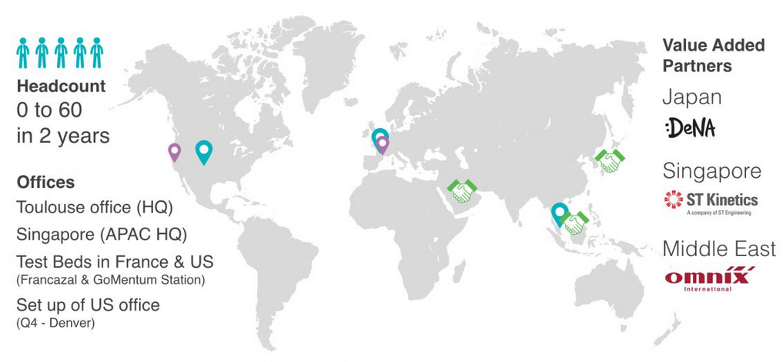
Úvod Easymile
2014: založení společnosti Easymile
sídlo Toulouse, pobočky Singapur a Denver

Slide 3
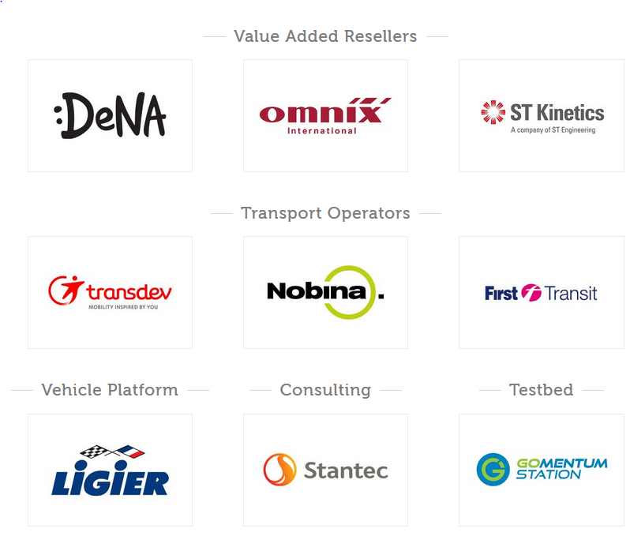
Partneři

Slide 4
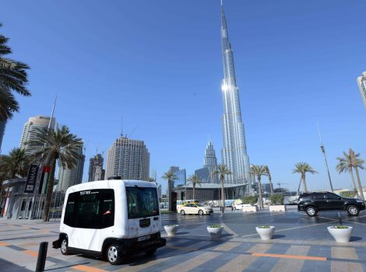
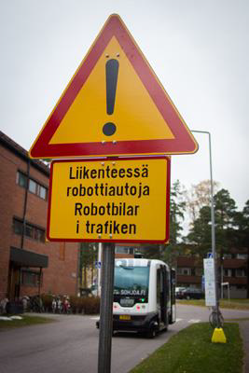
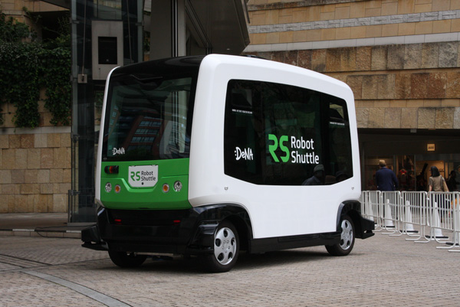
Vozidlo Easymile EZ10

Slide 5
Charakteristika
výrobce vozidla – společnost Ligier (F)
nutnost vybudování potřebné infrastruktury
zatížení veřejných rozpočtů
pouze doplněk ke stávajícímu systému
možnost využití i pro spojení s letištěm,
v rekreační střediskách a tematických parcích,
v logistických parcích
vozidla nemají stanovena čela
nutnost pokračování vývoje
koncept Smart City

Slide 6
Technická specifikace
kapacita | 6 sedících a 6 stojích osob
cestovní rychlost | 20 km/h
maximální rychlost | 40 km/h
motor | Elektrický asynchronní
výdrž | 14 hodin běžného provozu
baterie | Lithium-ion (LiFep04)
nabíjecí stanice | 230 v 16 A
délka | 3,928 m
šířka | 1,986 m
výška | 2,750 m
rozvor | 2,800 m
užitečná hmotnost | 1700 Kg
maximální přípustná hmotnost | 2800 Kg

Slide 7
Režimy provozu
režim „metro“: vozidlo jezdí po předem dané trase a zastavuje na každé zastávce této trasy, tedy stejně jako vlaky metra
režim „bus“: vozidlo jezdí v podstatě v režimu metro, ale s rozdílem, že zastavuje na zastávkách pouze na vyžádání cestujícího
režim „na vyžádání“: tento režim umožňuje využití vozidla jako taxi pomocí speciální aplikace pro chytré telefony

Slide 8
Řízení
kombinace laserových a optických senzorů
diferenciální GPS ─ pracuje na principu alespoň jednoho přijímače GPS signálu
o známých souřadnicích, tzv. referenční stanice, která vyhodnocuje odchylky měření
v systému GPS od skutečného stavu své polohy a vypočítává korekce
senzory detekujícími statické nebo pohybující se objekty
software k řízení na dálku v reálném čase

Slide 9
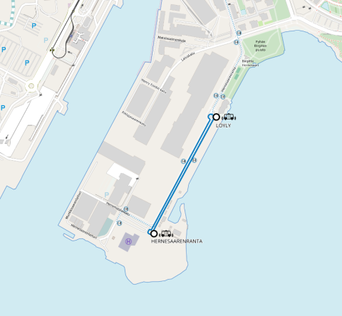
Finsko, Sohoja

Slide 10
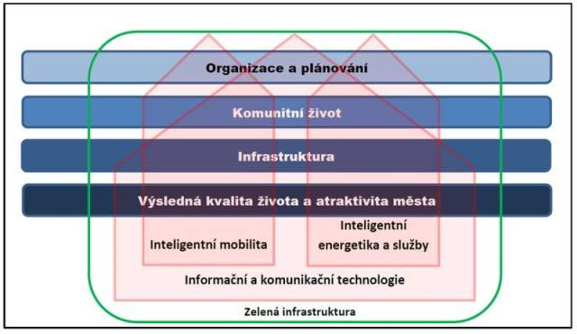
Koncept Smart City (1/2)

Slide 11
Koncept Smart City (2/2)
Inteligentní mobilita zahrnuje zejména:
řízení a regulaci dopravy ve městě (včetně cyklistiky a dopravy v klidu) pomocí dopravní telematiky, administrativních opatření
i plánovitého rozvoje městské dopravní infrastruktury
podporu uživatelsky příjemné hromadné dopravy jako plnohodnotné alternativy k dopravě individuální
podporu zavádění ekologicky čistých pohonů v dopravě hromadné i individuální

